Slide 1
第九章 Flink的部署和配置

Slide 2
部署模式
Standalone集群：集群内只部署Flink
Hadoop YARN集群：兼容Hadoop生态，可以部署Hadoop、Hive、Spark、Flink…
Kubernetes集群：兼容各类容器

Slide 3
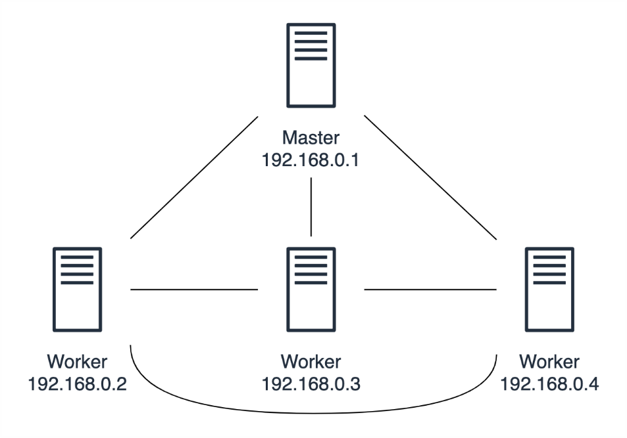
Standalone集群
至少一个Master，至少一个Worker
Master： Dispatcher、ResourceManager和JobManager
Worker：TaskManager
安装好Java、配置好SSH免密码访问
配置Flink主目录的conf/flink-conf.yaml和conf/slaves两个文件
将Flink主目录部署到每个节点的相同路径，或者部署到所有节点都可访问的共享目录
启动这个集群：bin/start-cluster.sh
提交作业：
$ ./bin/flink run -m 192.168.0.1:8081 ./examples/batch/WordCount.jar
一个Standalone集群拓扑样例

Slide 4
Hadoop YARN
使用针对Hadoop的Flink，设置HADOOP_CONF_DIR和YARN_CONF_DIR 等与Hadoop相关的配置
启动好YARN集群
三种作业提交方式：
Per-Job：每次向YARN提交一个作业，YARN为这个作业单独分配资源，基于这些资源启动一个Flink集群，作业运行结束，相应的资源会被释放。
Session：在YARN上启动一个长期运行的Flink集群，用户可以向这个集群提交多个作业 。
Application：在Per-Job模式上做了一些优化。

Slide 5
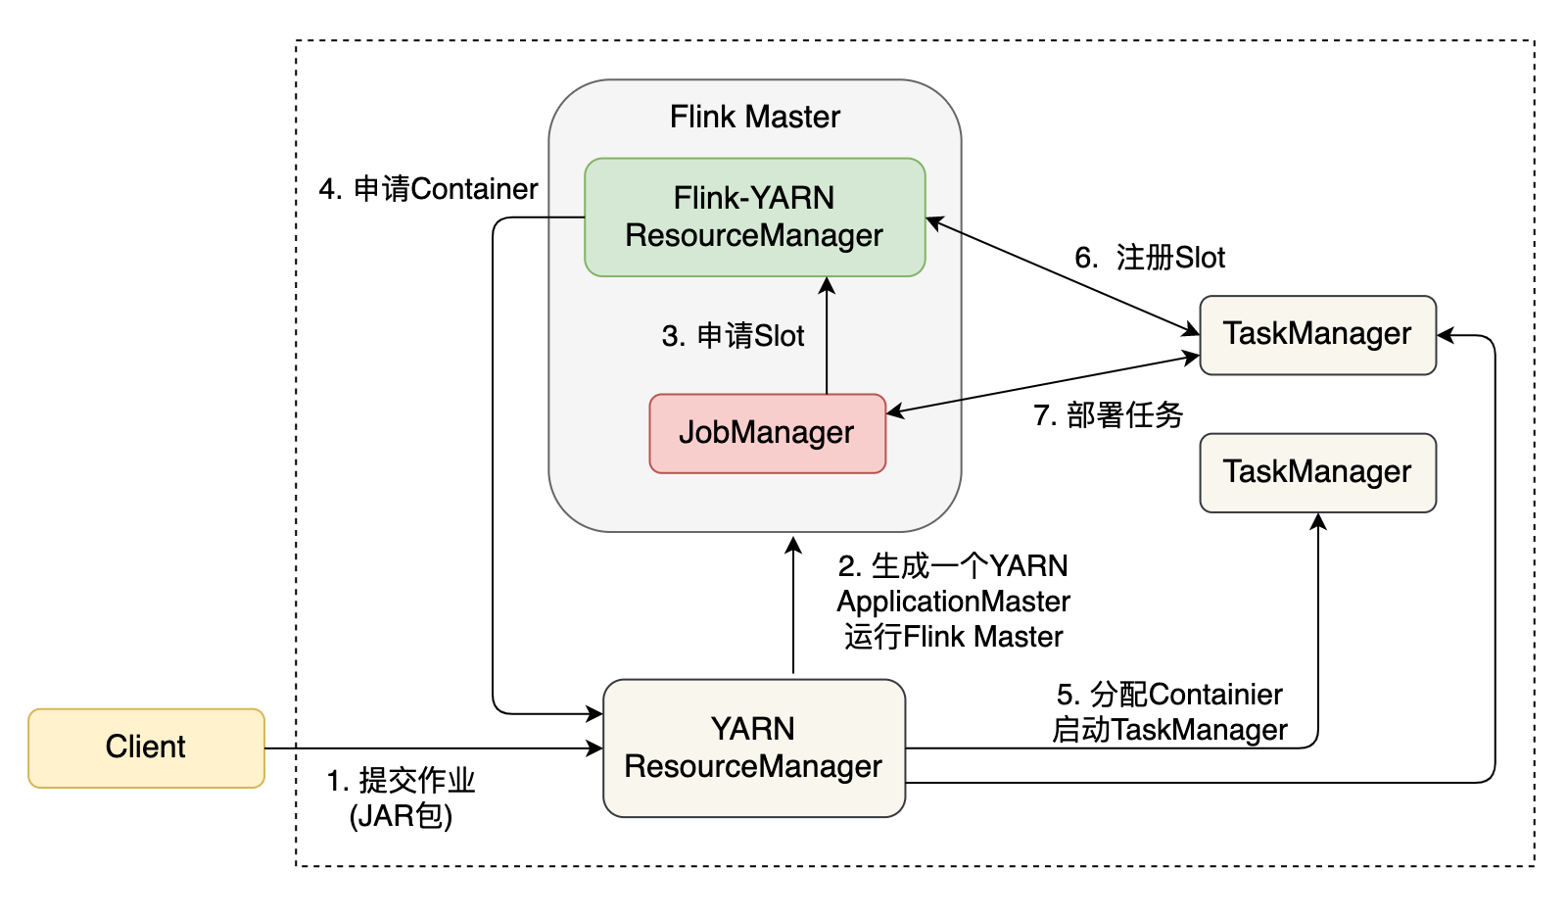
YARN Per-Job
Client将作业提交给YARN的ResourceManager
YARN为这个作业生成一个Application Master以运行Fink Master，里面运行这运行着JobManager和Flink-YARN ResourceManager
JobManager会根据本次作业所需资源向Flink-YARN ResourceManager申请Slot资源
Flink-YARN ResourceManager会向YARN申请所需的资源作为TaskManager
TaskManager将这些Slot注册到Flink- YARN ResourceManager
JobManager将作业的计算任务部署到各TaskManager上
YARN Per-Job模式

Slide 6
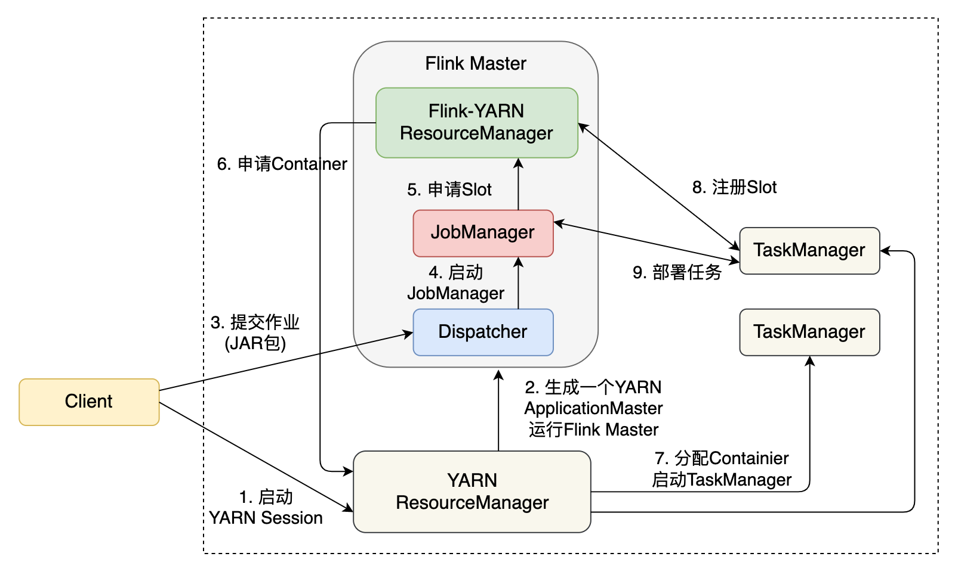
YARN Session
在Client上，使用bin/yarn-session.sh启动一个YARN Session，Flink向YARN ResourceManager申请一个Application Master
用户提交一个作业，作业被发送给Dispatcher
Dispatcher会启动针对该作业的JobManager
JobManager向Flink-YARN ResourceManager上申请所需资源，启动TaskManager
TaskManager注册
JobManager将计算任务部署到各TaskManager上
如果用户提交下一个作业，那么Dispatcher启动新的JobManager，新的JobManager负责新作业的资源申请和任务调度 。
YARN Session模式

Slide 7
YARN Application
Per-Job和Session模式作业提交的过程依赖Client，main()方法在Client上执行，main()方法会将作业的各个依赖下载到本地，生成JobGraph，并将依赖以及JobGraph发送到Flink集群 ,负载很重。
Application模式允许main()方法在JobManager上执行，这样可以分担Client的压力

Slide 8
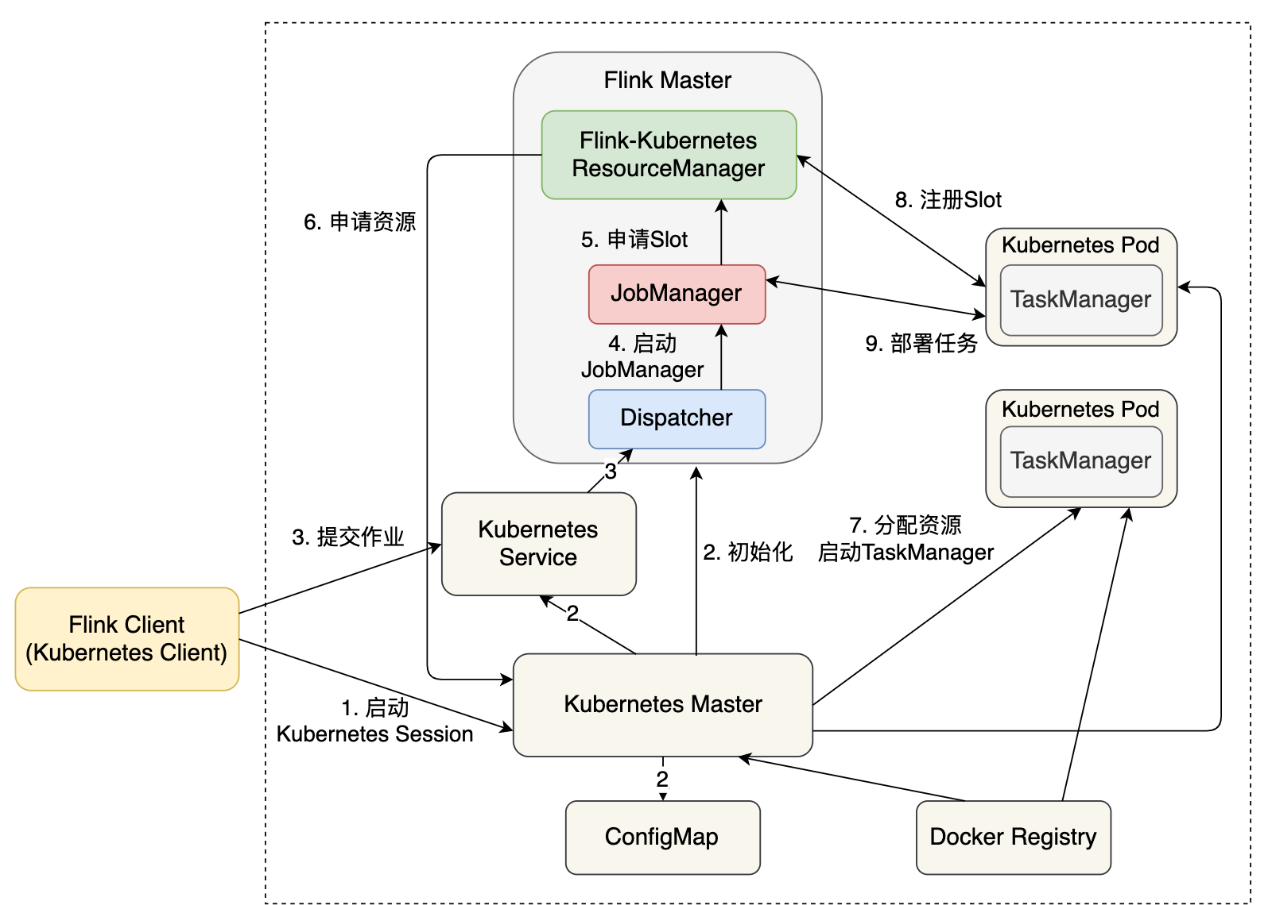
Kubernetes
两种方式：Kubernetes和Kubernets原生
Kubernetes原生Session模式：
使用bin/kubernetes-session.sh启动一个Kubernetes Session
Kubernetes相关组件将进行初始化，生成Flink Master（Dispatcher、Flink-Kubernetes ResourceManager）
用户提交作业，申请资源，将作业运行到TaskManager上
Kubernetes原生Application模式
Kubernetes原生Session模式

Slide 9
conf/flink-conf.yaml
使用Key-Value来设置参数，很多进程会读取这个文件
从Flink官网下载的Flink主目录里的flink-conf.yaml有一些默认设置，针对单机环境，在自己环境中使用，需要修改这个文件

Slide 10
Java和类加载
安装Java，设置$JAVA_HOME
类加载：将Java的.class文件加载到JVM虚拟机
一个Flink作业主要加载两种类：
Java Classpath：JDK核心类库和Flink主目录下lib文件夹中的类
用户类（User Code）：用户编写的应用作业中的类
类加载策略：
子类优先（Child-first）：优先加载用户编写的应用作业中的类 ，Flink默认使用Child-first
父类优先（Parent-first）：优先加载Java Classpath中的类

Slide 11
并行度和槽位划分
并行度（parallelism ）：每个算子都会被切分为parallelism个子任务，分布到多个Slot上。根据计算规模大小，调整并行度。
如果作业开启了算子链和槽位共享，一个Slot上运行着一个作业所有算子组成的流水线（Pipeline），这个作业需要parallelism个Slot 。
槽位划分：将TaskManager划分成多少个Slot。
使用 taskmanager.numberOfTaskSlots 设置
默认值为1，Standalone集群官方建议将参数值配置为与CPU核心数相等或成比例
配置taskmanager.numberOfTaskSlots没有绝对的准则：
每个TaskManager下有一个Slot，该Slot会独立运行在一个JVM进程中。隔离性好。
每个TaskManager下有多个Slot，那么多个Slot同时运行在一个JVM进程中。多个Slot可以共享资源，隔离性差。

Slide 12
Java内存
堆区（Heap）:JVM虚拟化之后的内存，存储Java对象实例，使用Java垃圾回收（Garbage Collection，GC）机制来清理内存中的不再使用的对象。
某个时间点，必须进行一次Full GC，Full GC影响Java应用的性能。
悖论：Heap越大，Full GC时间越长。Heap太小，会出现OutOfMemoryError异常。
堆外（Off-Heap）：直接由操作系统管理的内存，适合读写操作频繁的场景。使用、监控和调试更复杂。Full GC影响性能时，可以考虑Off-Heap。

Slide 13
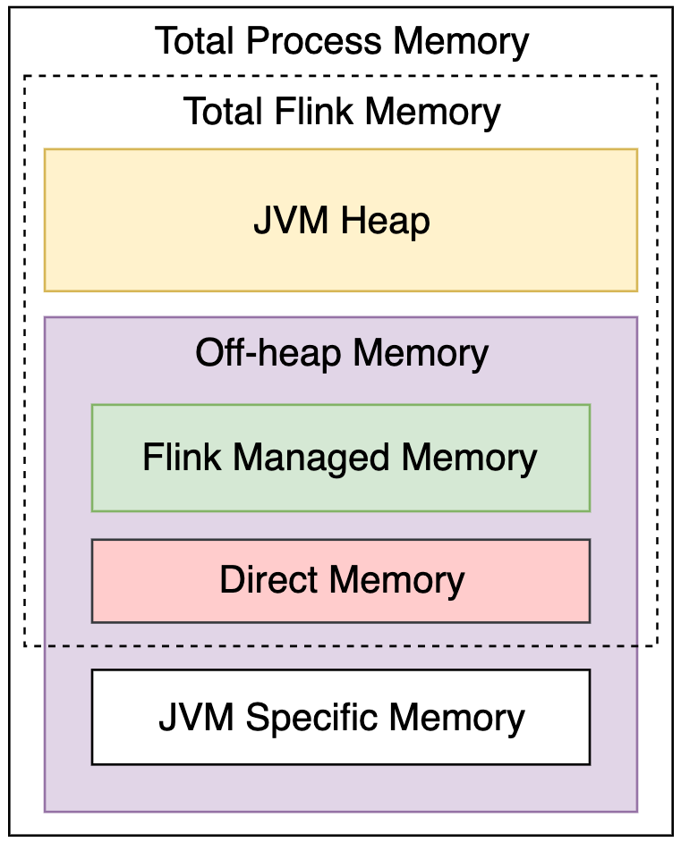
Flink内存模型
JVM进程：Master、TaskManager…
Flink占用的内存（Total Flink Memory）：Flink可以使用的内存
JVM Heap
Off-heap Memory
Flink Managed Memory：TaskManager个别场景使用
Direct Memory ：网络通信缓存使用的内存
JVM相关内存（JVM Specific Memory） ：Java程序都需要的一块内存区域
Flink将内存管理部分做了封装，用户在绝大多数情况下不用关注数据到底是如何写入内存的

Slide 14
Master的内存配置
Master占用内存不大
最简单的配置方法：
设置Total Process Memory（jobmanager.memory. process.size ） ，根据默认分配比例，将内存分配给各个模块。
设置Total Flink Memory（jobmanager.memory.flink.size ），如果Master进程需要管理多个作业，需要增大这个配置。

Slide 15
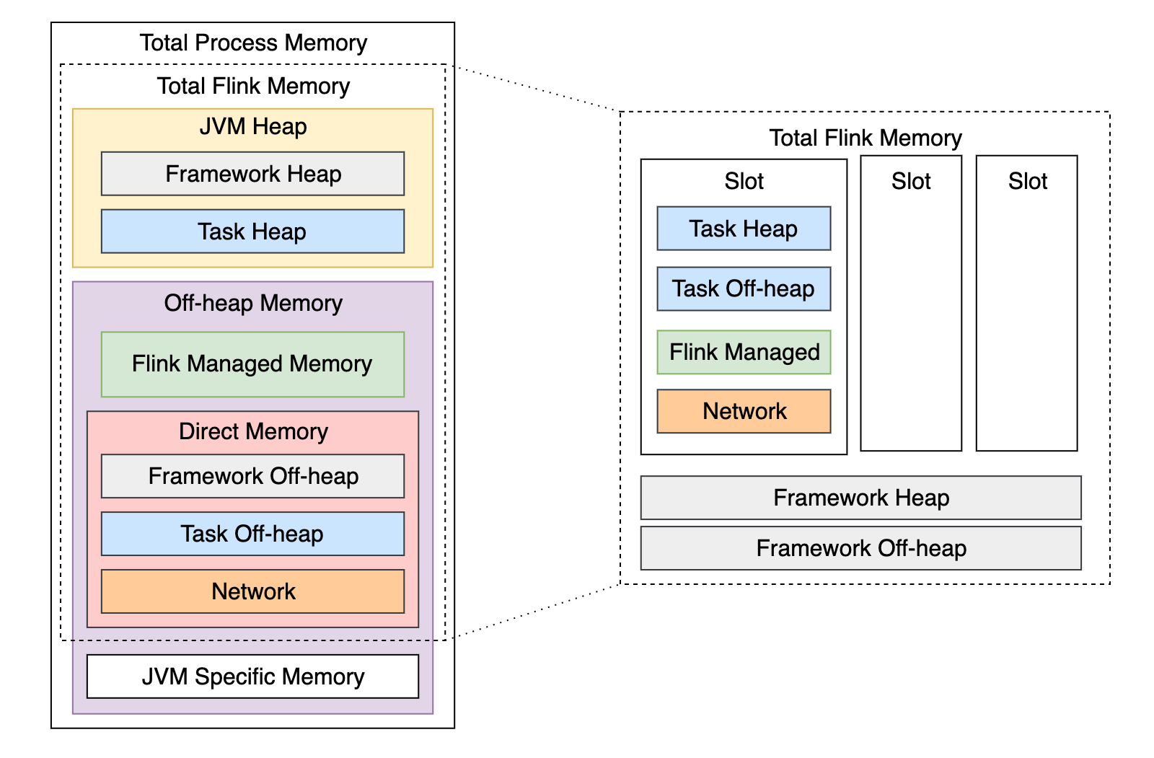
TaskManager的内存配置
TaskManager涉及数据处理，对内存的需求很高
根据是否为Flink框架所用，分为Flink框架和非Flink框架，
框架使用的内存，用户任务无法使用（Framework Heap，Framework Off-heap）
用户任务使用的内存（Task Heap、Task Off-heap、Flink Managed Memory和Network）
根据堆区非堆区，分为Heap和Off-heap
Task Heap：用户程序内存
Flink Managed Memory：流处理下RocksDB的State Backend，批处理下排序、中间数据缓存等
Network：Netty缓存

Slide 16
TaskManager的内存配置
粗粒度的配置方法：
配置Total Process Memory或Total Flink Memory两者中的任意一个。各个子模块根据默认比例获得相应的内存。
Total Process Memory：整个进程的内存，适合容器化部署方式。（taskmanager.memory.process.size）
Total Flink Memory：Flink可用内存，适合Standalone集群方式。（taskmanager.memory.flink.size）
细粒度的配置方法
同时配置Task Heap和Flink Managed Memory两个内存。这两个内存服务于具体的计算任务。（taskmanager.memory.task.heap.size和taskmanager.memory.managed.size）
以上3个参数不要同时配置，否则会引起冲突。

Slide 17
磁盘
Flink会将一部分数据写到本地磁盘，比如：日志信息、RocksDB数据等。
io.tmp.dirs 配置了本地磁盘读写位置，默认会使用JVM的参数java.io.tmpdir
Linux下一般为 /tmp

Slide 18
算子链和槽位共享
Flink使用算子链将尽可能多的上、下游算子链接到一起。上、下游算子会被捆绑到一起， 作为一个线程执行。可以提高资源利用率。
如果两个算子不做算子链，算子间数据通信存在序列化和反序列化，通信成本高。
数据不发生交换，才可以进行算子链。
两个算子负载都很高，不应该进行算子链。
默认开启算子链。env.disableOperatorChaining()：关闭算子链。
startNewChain()：对特定算子开启新的算子链。

Slide 19
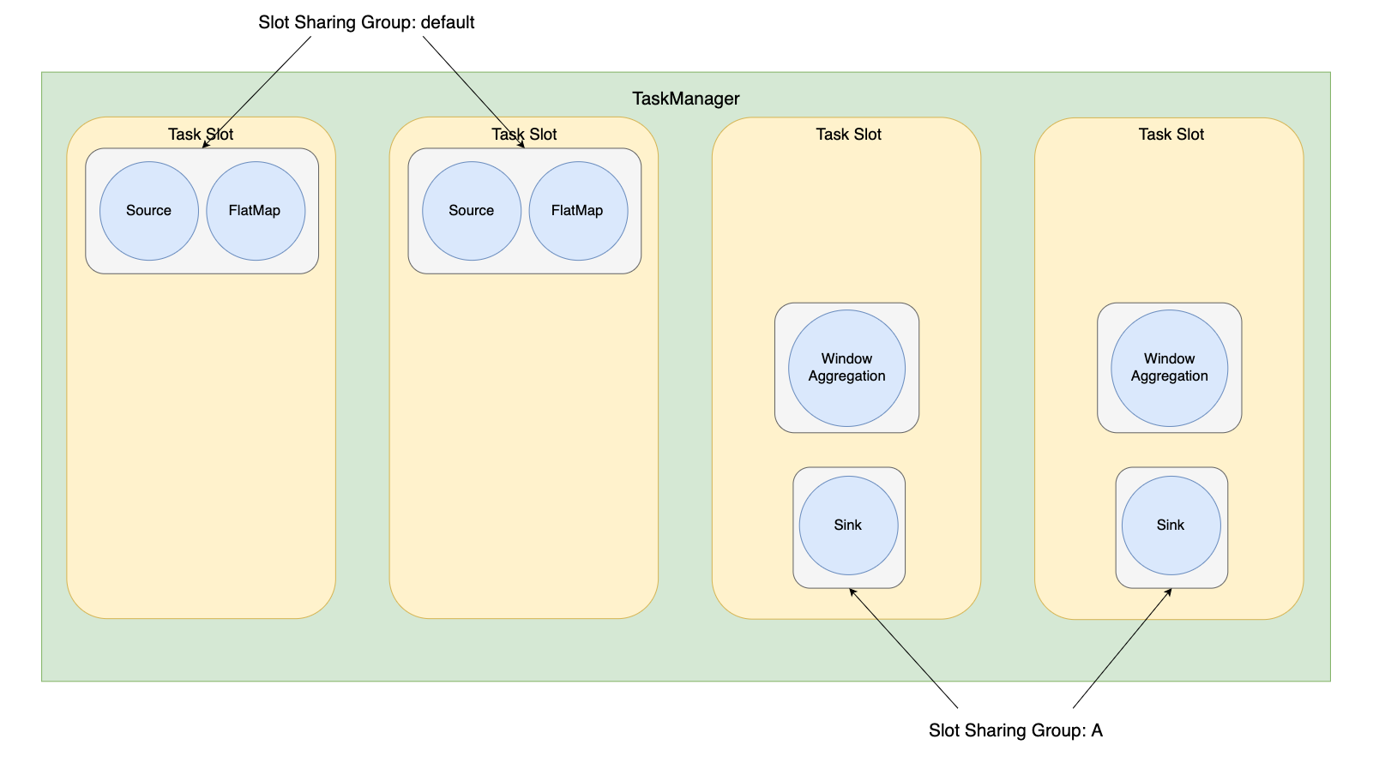
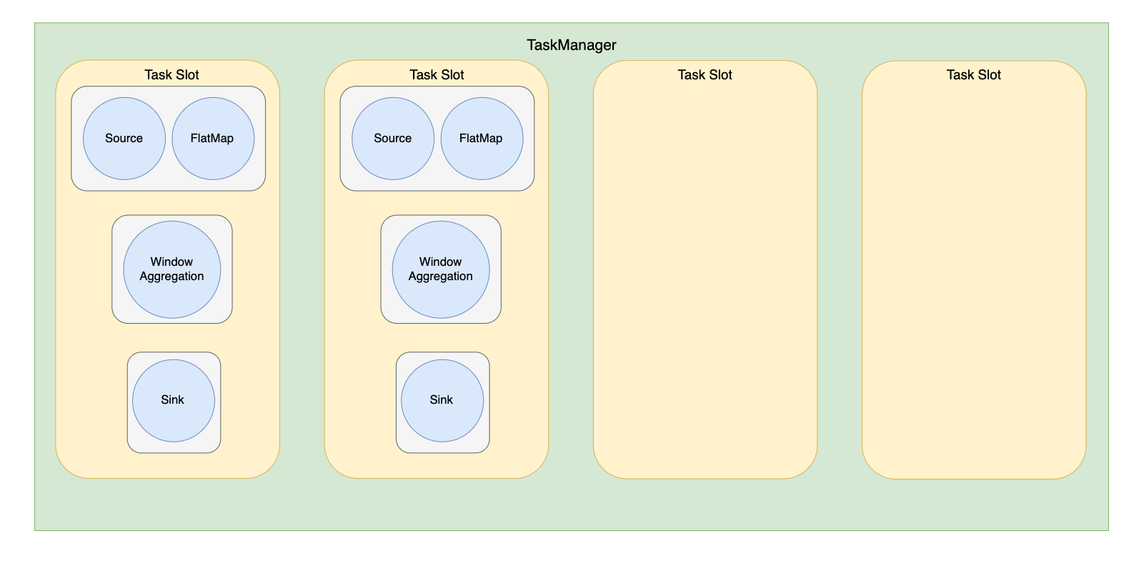
槽位共享
Flink默认开启了槽位共享：从Source到Sink的所有算子子任务组成的Pipline可以共享一个Slot。
也可以手动设置槽位共享组（Slot Sharing Group） 。
stream.timeWindow(...).sum(...).slotSharingGroup(“A”);
整个作业并行度为2，从Source到Sink所有算子共享一个Slot。
给Window Aggreagtion设置Slot Sharing Group，
该算子及之后的算子被划分到另外的Slot

Slide 20
命令行工具
生产环境中，一般使用命令行管理作业，名为 flink ，放在Flink主目录下的bin目录下。
功能：提交、取消、罗列当前作业，获取作业信息，设置Savepoint。
会从conf/flink-conf.yaml里读取配置信息。
使用方式：
ACTION包括run（提交作业）、stop（取消作业）等。OPTIONS为一些预置的选项，ARGUMENTS是用户传入的参数。
$ ./bin/flink <ACTION> [OPTIONS] [ARGUMENTS]

Slide 21
提交作业
模板：
需要使用Maven对用户代码打包，得到JAR包。
使用WordCount的例子：
使用-c参数，设置程序入口类：
在命令行中用-p选项设置这个作业的并行度
$ ./bin/flink run [OPTIONS] <xxx.jar> [ARGUMENTS]
$ ./bin/flink run ./examples/streaming/WordCount.jar
$ ./bin/flink run ./examples/streaming/WordCount.jar
-c org.apache.flink.streaming.examples.wordcount.WordCount
$ ./bin/flink run -p 2 ./examples/streaming/WordCount.jar

Slide 22
提交作业
传入参数，参数会写入main方法的参数String[]中
使用-m选项来设置向具体哪个Master提交
$ ./bin/flink run ./examples/streaming/WordCount.jar
-c org.apache.flink.streaming.examples.wordcount.WordCount
--input '/tmp/a.log’
--output '/tmp/b.log'
$ ./bin/flink run -m myJMHost:8081 \ ./examples/streaming/WordCount.jar

Slide 23
管理作业
罗列当前作业：
触发一个作业执行Savepoint，savepointDirectory为目录：
关停一个Flink作业：
从一个Savepoint恢复一个应用作业：
$ ./bin/flink list
$ ./bin/flink savepoint <jobId> [savepointDirectory]
$ ./bin/flink cancel <jobID>
$ ./bin/flink run -s <savepointPath> [OPTIONS] <xxx.jar>

Slide 24
与Hadoop集成
确认已经在机器上安装好Hadoop，配置好环境变量HADOOP_CONF_DIR：
将Hadoop依赖包添加到Flink中，两种方法：
在环境变量中添加Hadoop Classpath，Flink从Hadoop Classpath中读取所需依赖包。
将所需的Hadoop JAR包添加到Flink主目录下的lib目录中。
HADOOP_CONF_DIR=/path/to/etc/hadoop

Slide 25
添加Hadoop Classpath
HADOOP_CLASSPATH存储Hadoop相关类的路径
hadoop是Hadoop提供的命令，hadoop classpath返回Hadoop所有相关的JAR包和依赖
下面的命令会添加环境变量：
Flink启动时会从$HADOOP_CLASSPATH中寻找所需依赖包。直接使用已经安装的Hadoop。
Flink所需要的依赖和已经安装的Hadoop提供的依赖有可能发生冲突。
export HADOOP_CLASSPATH=`hadoop classpath`

Slide 26
将Hadoop添加到lib文件夹下
Flink主目录下有一个lib目录，专门存放各类第三方的依赖包。
可以将Hadoop依赖包添加到这个目录下：
从Flink官网下载预打包的Hadoop依赖包：一些通用的Hadoop版本
从源码编译：一些定制的Hadoop

